Slide 1
动态规划之KMP算法
第七次小班讨论资料
组长 ： 刘其 202026010208
组员： 解广钰 202026010227
唐榛辰 202026010222
武博文 202026010214
刘旭 202026010206

Slide 2
什么是动态规划？
动态规划从名字入手 ---- Dynamic Programming
通俗的来讲就是将一个问题划分为一个更小的问题来进行状态转移
将问题简单化，类似于递归将问题逐步分解简单
最后直到分到不能再分的基本问题时再进行回退
求出结果

Slide 3
什么是状态？
动态规划状态（state of dynamic programming）是指在多阶段决策过程中，为建立模型及便于计算，引入每个阶段的状态变量^{[1]}
我的理解就是你求解问题的结果对应的值（后面会举例子，这是一个难理解的点）

Slide 4
什么是状态转移？
状态转移就是将当前问题的求解推为前一个问题的求解，需要用到前一个问题的答案
这样就进行了状态的转移

Slide 5

什么是KMP算法？
KMP是三位大牛：D.E.Knuth、J.H.Morris和V.R.Pratt同时发现的^{[2]}
是用来快速匹配字符串的
传统暴力字符串匹配需要O（mn）的复杂度
KMP算法将复杂度降低到了O（m+n），是一个巨大的跨越

Slide 6
什么是next数组？
Next[i] 表示使子串s[0…i]的前缀s[0…k]等于后缀s[i-k…i]的最大的k（前缀和后缀可以重叠，但不可以是s[i]本身）
如果找不到相等的前后缀next[i] = -1;

Slide 7
什么是next数组？txt
这么说你肯定很懵，举个例子
index
0 1 2 3 4 5 6 7 8
a
b
a
b
a
a
b
a
a
array
Next数组
Next[0] = -1
Next[2] = 0
Next[4] = 2
Next[6] = -1
Next[8] = 0
Next[1] = -1
Next[3] = 1
Next[5] = -1
Next[7] = 0

Slide 8
KMP与动态规划的联系
传统的字符串匹配是将待匹配字符串与原来的字符串进行一一比较，每次匹配失败都要重新再进行一次匹配，这样浪费了很多比较次数。
KMP就是利用上一次匹配失配的信息来减少重复匹配。

Slide 9
KMP与动态规划的联系
KMP与动态规划最大的联系就是它求next数组所用的想法,问题就在于怎么计算next数组
Next数组计算就用到了动态规划的思想，每次计算next[i + 1]时都会用到next[i]的结果

Slide 10
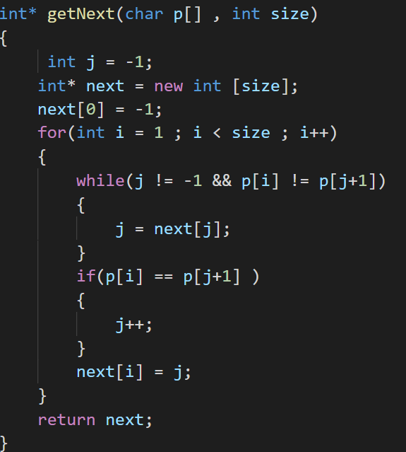
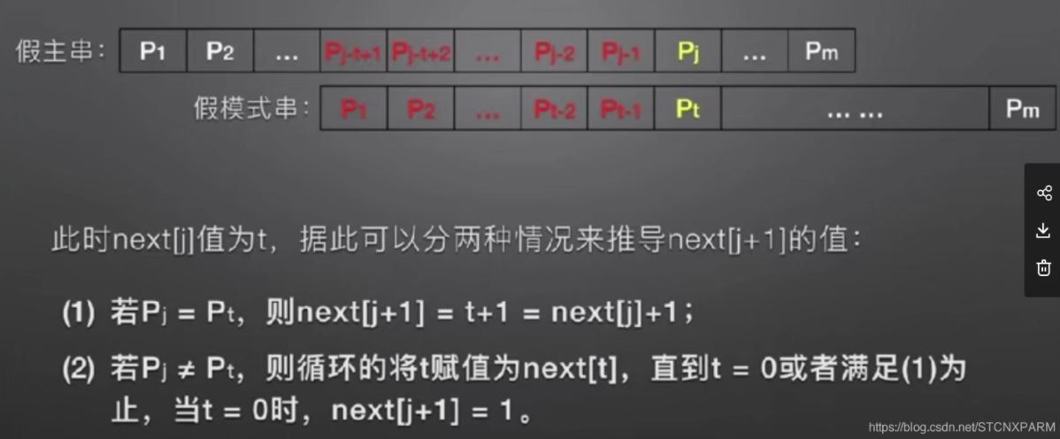
求next数组
通俗来讲就是进行状态转移，利用前一次的next[j]来求新的next[j+1] 如果pi == pt 就加1，不相等就将next[t]赋值给t

Slide 11
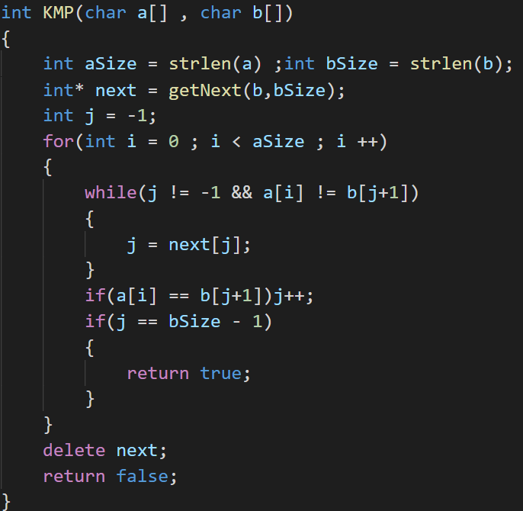
KMP算法
有了前面求next数组的铺垫，讲解KMP就比较简单了
每次比较待匹配字符串和原字符串，如果发现某一次
a[i] != b[j + 1]就将 next[j] 赋值给 j 再次进行比较

Slide 12
总结
KMP算法其实不能严格上来说是动态规划的算法，但是我认为它求next数组的时候用到了求解子问题的思想和方法，所以想将它分享出来.

Slide 13
参考文献
[1] 百度动态规划的状态 [DB/OL] 2021.5.28动态规划状态_百度百科 (baidu.com)
[2] 博客园什么是kmp算法 [DB/OL] 2021.2.28 （原创）详解KMP算法 - 孤~影 - 博客园 (cnblogs.com)

